Slide 1

KHỞI NGHIỆP VÀ ĐỔI MỚI SÁNG TẠO
MS: KNPT 34752
Số TC: 02 tín chỉ
Giảng viên: ThS. Trần Võ Văn May
Bộ môn: Kỹ thuật cơ khí, Khoa Cơ khí và Công nghệ
Điện thoại: 0914.215925 – 0979.467756 (zalo)
Email: tranvovanmay@huaf.edu.vn

Slide 2
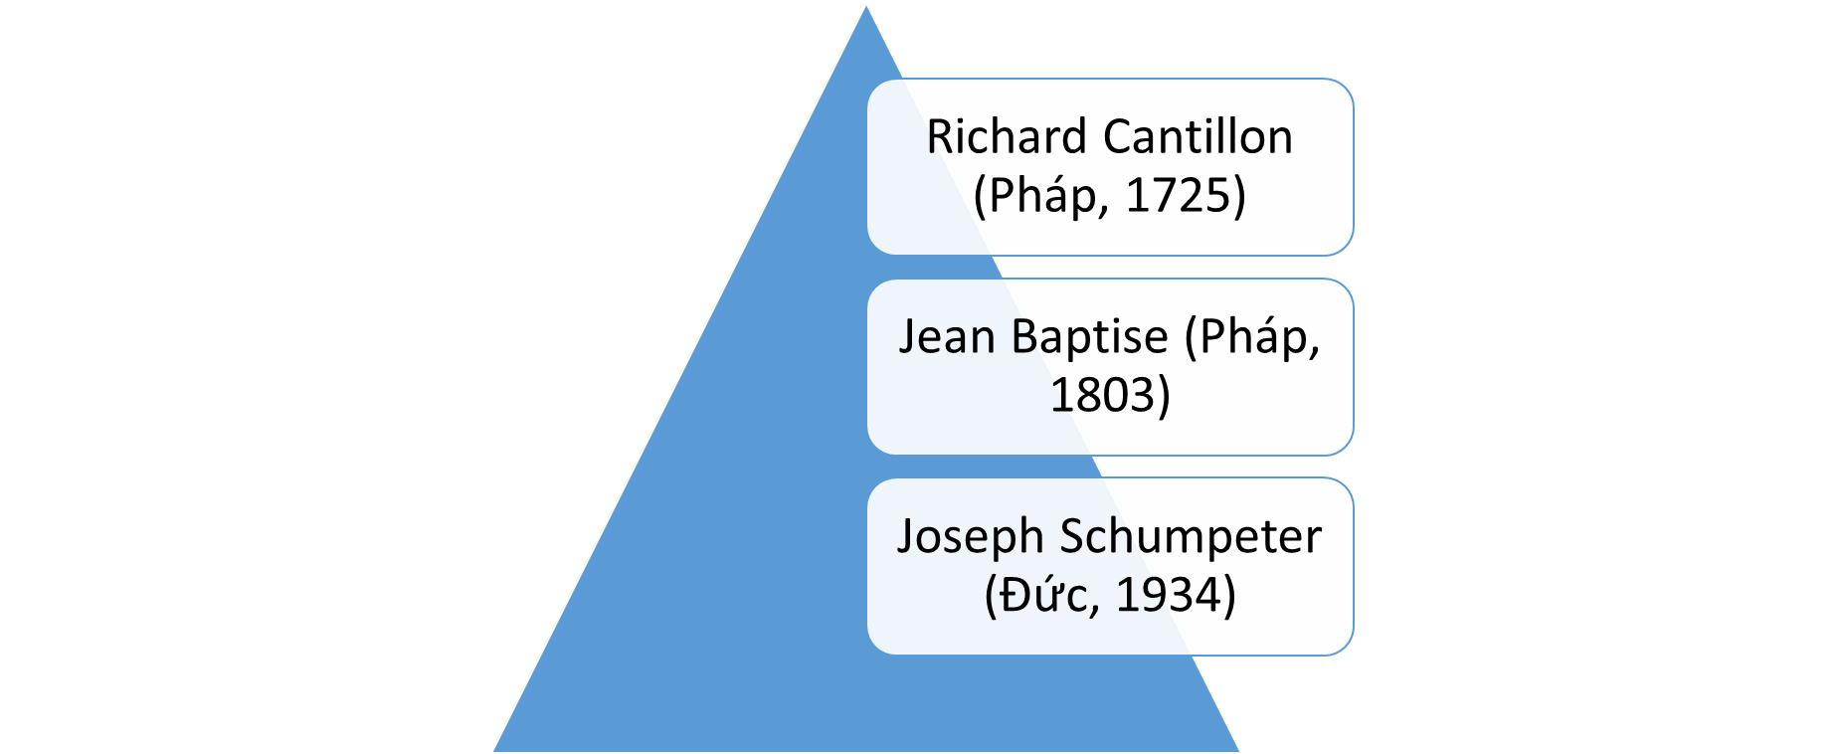

CHƯƠNG 1. TỔNG QUAN VỀ KHỎI NGHIỆP VÀ HST KHỞI NGHIỆP
1.1. Lý luận cơ bản về khởi nghiệp
1.1.1. Khái niệm khởi nghiệp

Slide 3
1.1.1. Khái niệm khởi nghiệp
Trên thế giới
1860
1948
1980
2001
5 tỷ $/năm
1990
1860-1960
1970

Slide 4
1.1.1. Khái niệm khởi nghiệp
Tại Việt Nam

Slide 5
1.1.1. Khái niệm khởi nghiệp
Rủi ro
Chấp nhận
Tầm nhìn
Thay đổi
Sáng tạo
Nhanh
Tăng trưởng
Tăng trưởng nhanh (toàn cầu)
Địa phương (SMEs)
Khởi nghiệp là một quá trình năng động của tầm nhìn, thay đổi và sáng tạo. Điều này đòi hỏi nguồn năng lượng và đam mê đối với việc tạo ra và thực hiện những ý tưởng và các giải pháp sáng tạo. Các thành phần thiết yếu của nó bao gồm sự sẵn sàng chấp nhận những rủi ro về thời gian, sự công bằng hay sự nghiệp; khả năng xây dựng một đội ngũ khởi nghiệp hiệu quả; kỹ năng sáng tạo để sắp xếp những nguồn lực cần thiết; kỹ năng cần thiết để xây dựng một kế hoạch kinh doanh vững chắc và cuối cùng là một tầm nhìn để nhận ra cơ hội trong khi những người khác cảm thấy hoang mang, mâu thuẫn và mơ hồ.

Slide 6
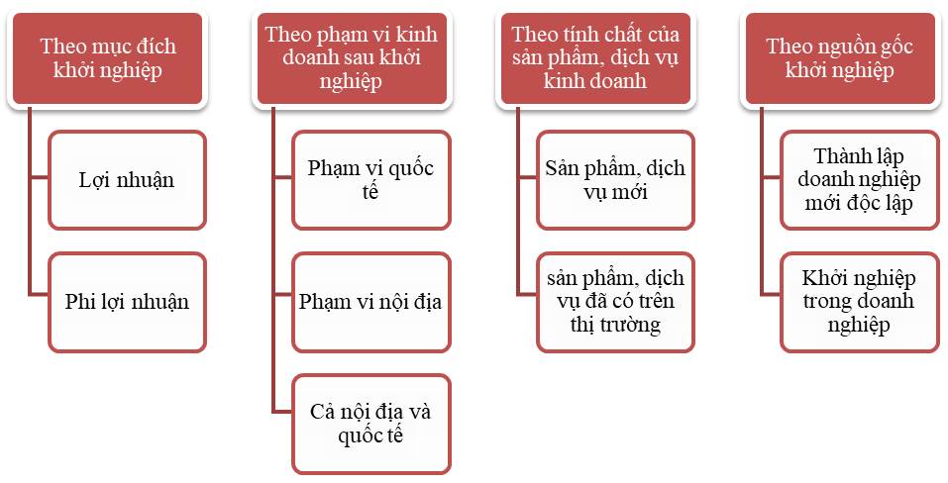
1.1.2. Phân loại KN

Slide 7
1.1.2. Phân loại KN
Nền tảng KThuc
DN vì sinh kế
DN tận dụng cơ hội thị trường
Mục đích
Lợi nhuận (kiếm tiền)
Xã hội (không vì mục đích kiếm tiền)
SP, DVKD
Nội địa
Quốc tế
PV KD sau KN
Nguồn gốc DN
Sp, dịch vụ hoàn toàn mới
Sp, dịch vụ đã có sẵn
DN mới độc lập
KN trong DN

Slide 8
Nền tảng kiến thức

Slide 9
Theo mục đích

Slide 10
Theo nguồn gốc của doanh nghiệp KN

Slide 11
Phạm vi kinh doanh sau KN

Slide 12
1.1.3. Vai trò của KN
Góp phần tăng trưởng, chuyển dịch kinh tế
Tạo nên tính đa dạng thị trường
Tăng tốc độ áp dụng công nghệ mới vào sản xuất
Vai trò quan trọng trong định hướng tương lai nghề nghiệp của sinh viên
Sử dụng tốt vốn tri thức và năng lực con người
Nuôi dưỡng nguồn thu, tạo cơ hội phát triển kinh tế đột phá trong tương lai

Slide 13
1.1.4. Các cách tiếp cận KN
1.1.4.1. Tiếp cận KN theo trường phái
Vĩ mô
TP môi trường
TP chuyển dịch
Vi mô
TP đặc trưng nhà KN
TP cơ hội đầu tư
TP Tài chính/nguồn vốn
TP xây dựng chiến lược

Slide 14
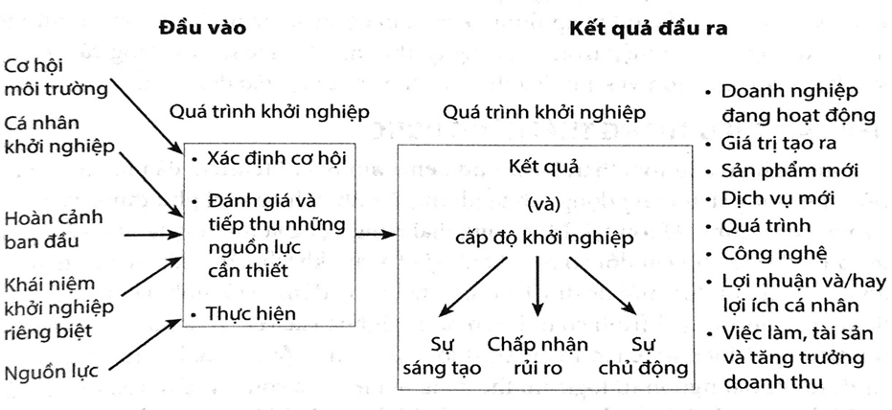
1.1.4.2. Tiếp cận khởi nghiệp theo quá trình
a. Các tiếp cận tích hợp

Slide 15
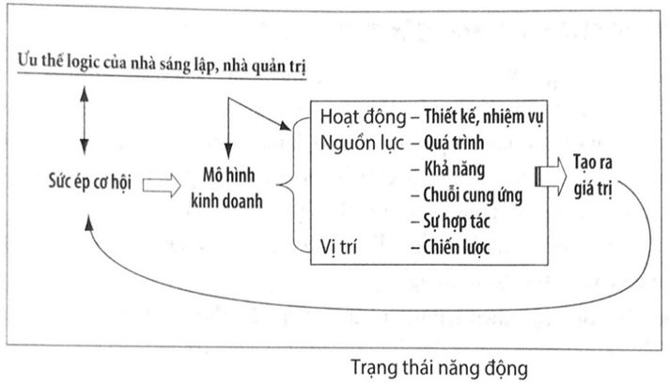
1.1.4.2. Tiếp cận khởi nghiệp theo quá trình
b. Tiếp cận theo trạng thái năng động

Slide 16
1.1.5. Các yếu tố cần thiết để KN thành công
KN thành công
Năng lực sáng tạo
Tài chính KN
Kiến thức nền tảng CB
Sự kiên trì
Kỹ năng cần thiết để bắt đầu

Slide 17
Năng lực sáng tạo

Slide 18
Tài chính KN
Tài chính khởi nghiệp (Vốn kinh doanh Khởi nghiệp): Một trong những yếu tố quan trọng khác khi bạn muốn khởi nghiệp đó là vốn khởi nghiệp kinh doanh. Đây là nguồn nuôi dưỡng cho kế hoạch kinh doanh và là một đòn bẩy cho sự thành công của bạn. Vốn kinh doanh bạn có là yếu tố quyết định cho sự lựa chọn sản phẩm kinh doanh, quy mô doanh nghiệp và phân khúc thị trường mục tiêu.
Kiến thức nền tảng cơ bản
Hiện nay muốn làm bất cứ một việc gì trong bất cứ một ngành nghề nào bạn cũng cần phải có kiến thức về ngành nghề đó, vì thế nếu muốn khởi nghiệp trong một lĩnh vực nào đó bạn cũng nên tìm hiểu kĩ các kiến thức xung quanh lĩnh vực đó.
Việc hiểu biết các kiến thức cơ bản, chuyên môn trong lĩnh vực mình hoạt động hay nhiều khía cạnh khác nhau trong doanh nghiệp như sản phẩm, nhân lực, công nghệ, thị trường, hệ thống văn bản quy phạm pháp luật liên quan là một bước đệm quan trọng giúp bạn tránh khỏi sự thất bại trong việc thiếu chuyên môn và những lí do ngoài ý muốn. Vì vậy, trước khi khởi nghiệp bạn cần trang bị đầy đủ cho mình những kiến thức này. Đồng thời, bạn cần hình thành các ý tưởng mang đặc trưng khu vực: các công nghệ và mô hình kinh doanh hình thành cần phù hợp với khu vực và có thể phát triển một cách hữu cơ bên trong nền tảng công nghiệp địa phương.

Slide 19
Sự kiên trì
Sự kiên trì là một yếu tố quan trọng bởi vì trong quá trình khởi nghiệp không phải ai cũng có được thành công trong lần đầu bắt tay vào làm, có những người thất bại rất nhiều lần nhưng họ vẫn không từ bỏ, vẫn tiếp tục đứng dậy để thực hiện ý tưởng của mình. Chính sự quyết tâm và lòng kiên trì trong con người đó đã tạo nên sự thành công về sau này của họ như câu nói: “Thất bại là mẹ thành công”.
Kỹ năng cần thiết để bắt đầu KN
Kỹ năng quản lý nhân sự;
Kỹ năng nghiên cứu thị trường;
Kỹ năng quản lý tài chính;
Kỹ năng ủy quyền;
Kỹ năng hoạch định chiến lược.

Slide 20
1.2. Hệ sinh thái KN
1.2.1 Khái niệm HST khởi nghiệp
Thuật ngữ “hệ sinh thái” ban đầu được James Moore đặt ra trong một bài báo đăng trên Tạp chí Kinh doanh Harard trong những năm 1990. Ông cho rằng các doanh nghiệp không tiến hóa trong khoảng chân không và chỉ ra đặc tính liên quan đến việc các doanh nghiệp tương tác với các nhà cung ứng, khách hàng và các nhà cung cấp tài chính như thế nào (Moore, 1993). Ông lập luận rằng trong các hệ sinh thái năng động, các doanh nghiệp mới có các cơ hội để phát triển và tạo việc làm tốt hơn nếu so sánh với các doanh nghiệp ở các địa điểm khác.
Hệ sinh thái khởi nghiệp: là một tập hợp các tác nhân kinh doanh (tiềm năng và hiện tại) liên kết với nhau, các tổ chức kinh doanh (như các công ty, các nhà đầu tư mạo hiểm, các thiên thần đầu tư, các ngân hàng), các định chế (trường đại học, các cơ quan thuộc khu vực nhà nước, các thực thể tài chính) và các quá trình kinh doanh (như tỷ lệ thành lập doanh nghiệp, số các công ty tăng trưởng cao, mức độ “khởi nghiệp bom tấn”, số các doanh nhân khởi nghiệp liên, mức độ tâm lý bán tháo trong công ty và mức độ tham vọng kinh doanh), tất cả hợp nhất chính thức và không chính thức để kết nối, giàn xếp và chi phối các hoạt động trong môi trường doanh nghiệp địa phương.

Slide 21
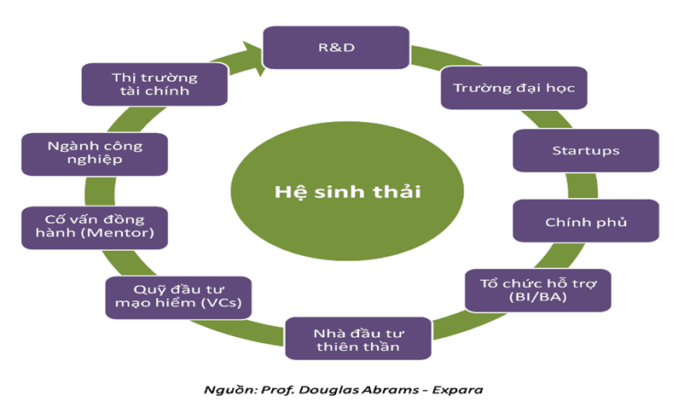
HST Khởi nghiệp
Khái niệm “hệ sinh thái khởi nghiệp” đề cập đến mối tương tác diễn ra giữa một loạt các bên liên quan là các tổ chức và cá nhân để thúc đẩy sự hình thành các doanh nghiệp khởi nghiệp, đổi mới sáng tạo và tăng trưởng doanh nghiệp nhỏ và vừa (SME). Khái niệm này có các tiền đề trong các nghiên cứu trước đây liên quan đến hình thành cụm doanh nghiệp và công nghiệp, cũng như sự hình thành các Hệ thống đổi mới quốc gia.

Slide 22
Khái niệm liên quan HST KN
Vườn ươm KN
Hỗ trợ cá nhân/nhóm từ ý tưởng đến hoàn thiện MHKD, SP và DV
Từ 6 – vài năm, hỗ trợ tư vấn, cung cấp CSVC-kỹ thuật
Tổ chức thúc đẩy KD
Hỗ trợ tìm nguồn vốn KN, kết nối KD
Từ 3-4 tháng, hỗ trợ DN có công nghệ hoàn chỉnh, có ý tưởng nhưng ko mất nhiều time để hoàn thiện CN
Quỹ đầu tư MH
KV địa lý cận kề, có các hoạt động dịch vụ hỗ trợ: khu làm việc chung, các đơn vị tư vấn, hỗ trợ, ươm tạo, VP đại diện quỹ đầu tư, ngân hàng,…
KV thường xuyên tổ chức các sự kiện, hội thảo, toạ đàm,…thu hút các nguồn đầu tư trong và ngoài nước
Khu tập trung DVKN
Nhà đầu tư TT
Đầu tư vào DN KN đã chứng minh nhu cầu TT và Doanh thu tăng đều (Có thể chưa có SP ra TT và chưa có DT)
Kiếm lợi nhuận khi DN KN thành công và phát hành cổ phiếu trên sàn GDCK (trưởng thành và bán lại)
5-7 năm
Đầu tư bằng khoản vay or chuyển đổi cổ phần, mua CPDN
Từ ý tưởng đến hoàn thiện KHKD và bắt đầu bán SP trên TT

Slide 23
1.2.2. Đặc điểm của HST KN
HST KN mang tính địa phương
HST KN có đặc trưng giàu thông tin
HST KN có yếu tố văn hoá
HST KN được thúc đẩy tăng trưởng bởi quá trình tái tạo KN
HST KN sẵn có nguồn lực tài chính

Slide 24
1.2.3. Các yếu tố thúc đẩy hình thành HST KN
YTTĐ
Vị trí
Dkien CN và CN
Tổ chức vườn ươm
Cty khởi nguồn

Slide 25
1.2.3. Các yếu tố thúc đẩy hình thành HST KN
1.2.3.1. Vị trí hình thành hệ sinh thái
Các HSTKN thường xuất hiện ở những nơi đã có một cơ sở tri thức vững vàng và được đánh giá cao, sử dụng số lượng lớn các nhà khoa học và các kỹ sư. Các tổ chức này là nguồn cung cung cấp các nhân lực có kỹ năng cao, họ là những người khởi nghiệp doanh nghiệp. Cùng với đó là các tổ chức tri thức như các trường đại học, các phòng thí nghiệm. Các tổ chức này ban đầu tạo ra các khám phá khoa học, các tiến bộ công nghệ và tiến bộ về tri thức trong việc hình thành các doanh nghiệp mới. Từ đó, các tiến bộ này trở thành nguồn lực thu hút các nhân tài như các học giả nổi tiếng, các nhà khoa học và kỹ sư, các sinh viên năng khiếu, để từ đó thúc đẩy hơn nữa năng lực công nghệ của khu vực và làm tăng đội ngũ những người có thể trở thành thành khởi nghiệp tương lai.
1.2.3.2. Điều kiện công nghệ và công nghiệp
- Thứ nhất, tiến bộ công nghệ có tính đột phá, tạo ra những gián đoạn, từ đó sinh ra các cơ hội mới.
- Thứ hai, quỹ đạo công nghệ phải là điều kiện tạo nên cách thức khai thác công nghệ.
- Thứ ba, công nghệ phải tạo ra các cơ hội thị trường nếu có các doanh nhân khởi nghiệp doanh nghiệp.
Vì thế, sự hình thành các HSTKN phụ thuộc vào sự phát triển của các thị trường công nghệ mới. Các điều kiện công nghiệp cũng ảnh hưởng đến quy mô của các công ty khởi nguồn. Nói chung các công ty khởi nghiệp thường phổ biến hơn trong các giai đoạn mới nổi bật của một ngành công nghiệp.

Slide 26
1.2.3. Các yếu tố thúc đẩy hình thành HST KN
1.2.3.3. Các tổ chức vườn ươm
Các tổ chức vườn ươm có vai trò thúc đầy các nhà khởi nghiệp tương lai. Đây là nơi mà các doanh nhân có được các kỹ năng kỹ thuật và kiến thức về sản phẩm và thị trường, và có cơ hội phát triển sự hiểu biết về cơ cấu tổ chức, các chiến lược và hệ thống thích hợp. Đó cũng là nơi mà trong quá trình kinh nghiệm làm việc của mình, họ sẽ nhận ra các cơ hội thị trường và tìm cách khai thác chúng.
Các tổ chức vườn ươm hiệu quả nhất là những công ty phát triển nhanh chóng dựa vào các công nghệ mũi nhọn mới, hoạt động tích cực trong các giai đoạn đầu của một ngành công nghiệp mới và tạo ra nhiều cơ hội thương mại để tận dụng lợi thế. Các vườn ươm hiệu quả còn cung cấp cho nhân viên của mình cơ hội tiếp xúc với công nghệ thực hành tốt nhất và các kiến thức sâu sắc về thị trường và khách hàng để phát hiện ra các cơ hội kinh doanh.
1.2.3.4. Các công ty khởi nguồn
Các công ty khởi nguồn cũng có tác dụng lan truyền kinh nghiệm chuyên môn và năng lực trình độ cao trong khu vực, khi các cá nhân mang theo các bí quyết kỹ thuật và quản lý, và chuyên môn của mình chuyển đến các tổ chức mới trong vai trò là người sáng lập hay các nhân viên chủ chốt, nắm lấy các ý tưởng họ có được trong các tổ chức địa phương khác và hình thành nên một quá trình học hỏi tập thể trong khu vực. Một tác dụng nữa của các công ty khởi nguồn đó là họ tạo ra khối lượng tới hạn quan trọng kích thích sự nổi lên của một mạng lưới hỗ trợ khởi nghiệp để duy trì và nuôi dưỡng sự hình thành và phát triển các doanh nghiệp khởi nghiệp. Ở đây có ba loại dịch vụ: Dịch vụ doanh nghiệp chuyên gia; Dịch vụ kỹ thuật; Các nhà cung cấp tài chính

Slide 27
1.2.4. Vai trò của trường ĐH trong HST KN
Vai trò: Quan trọng nhưng không nổi trội
ĐH ứng dụng
Số lượng cty từ ĐH: ít
Đóng góp
Ý tưởng từ HSSV
Tổ chức hoạt động, nhóm KN

Slide 28
1.2.4. Vai trò của trường ĐH trong HST KN
Cung ứng
Nguồn nhân lực CLC, nhà sáng lập và điều hành DN KN
Hỗ trợ CSVC, PTN, vườn ươm cho DAKN
Kết nối
Tổ chức và thúc đẩy sự kiện ST&KN
Cuộc thi tìm ra ý tưởng ST&KN
Thúc đẩy
Hoạt động gây và quản lý quỹ
Trực tiếp đầu tư hỗ trợ các DA tiềm năng

Slide 29
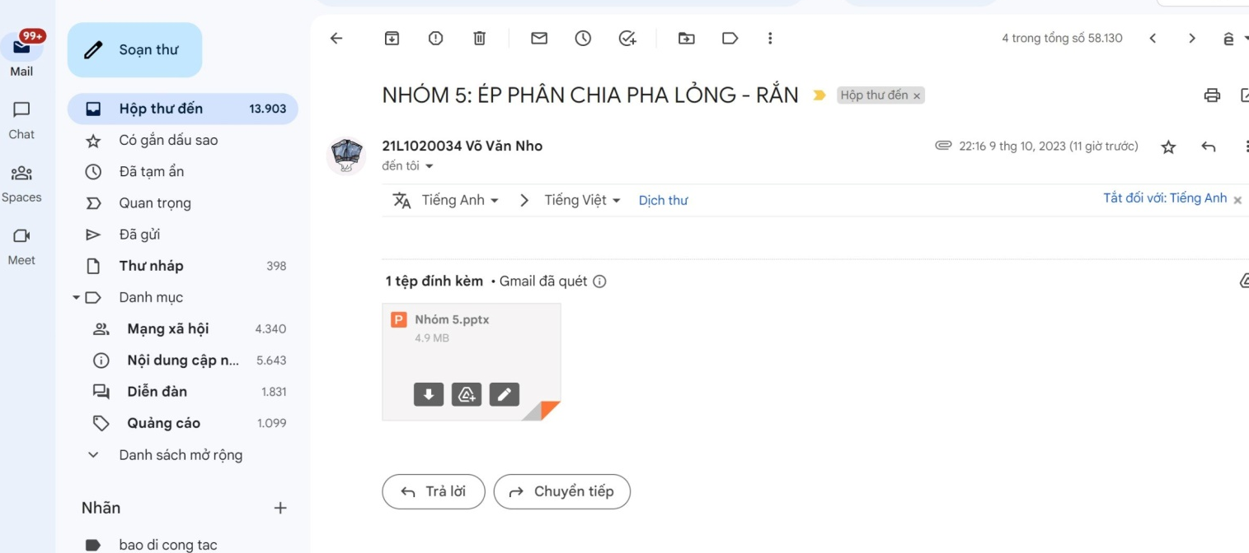
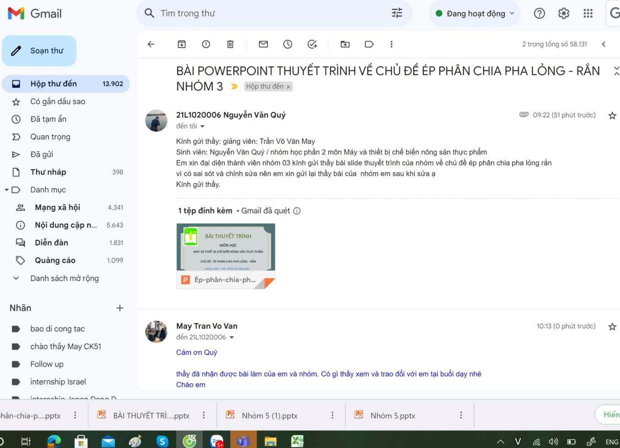
Thái độ SV

Slide 30
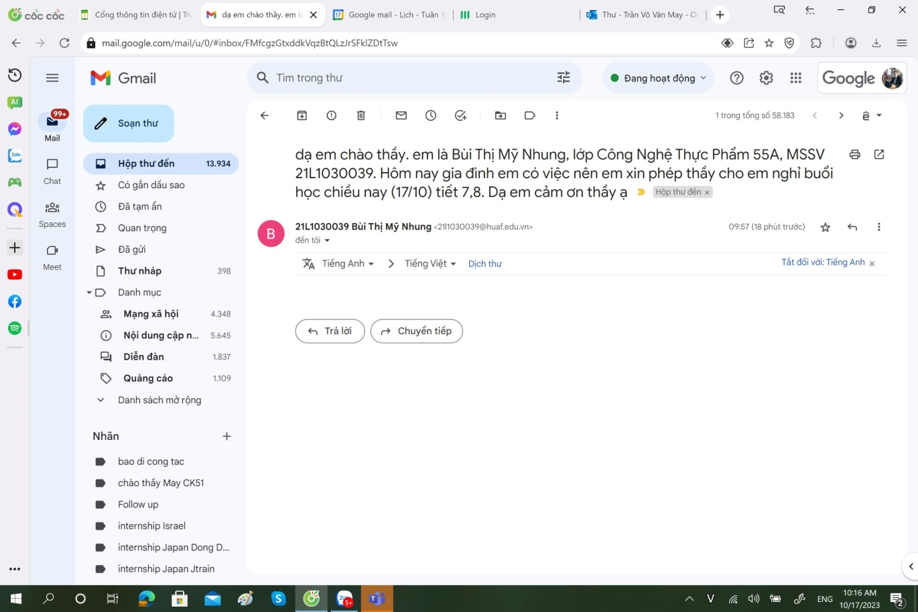
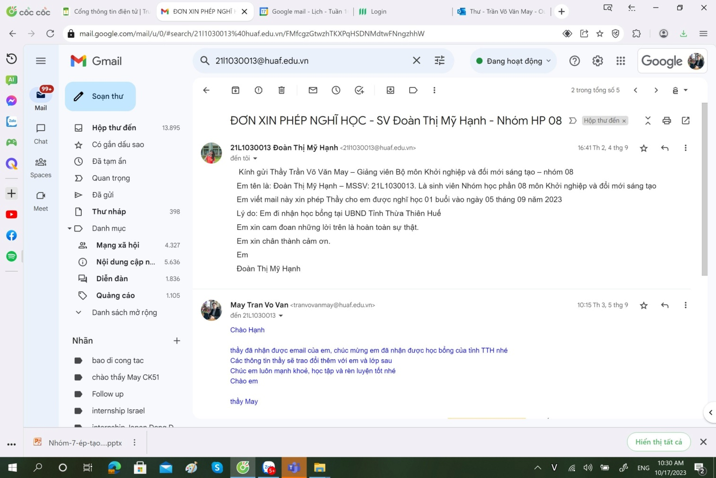

Slide 31
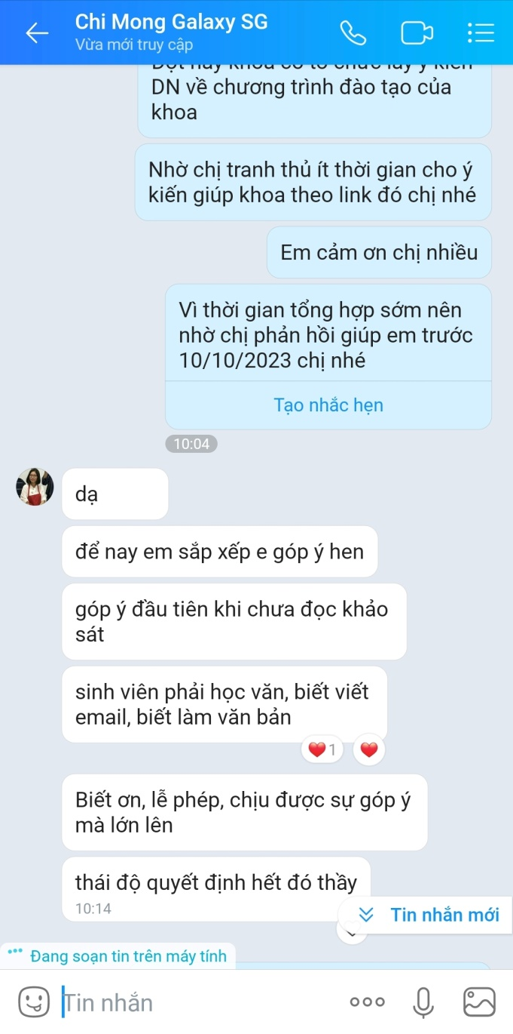
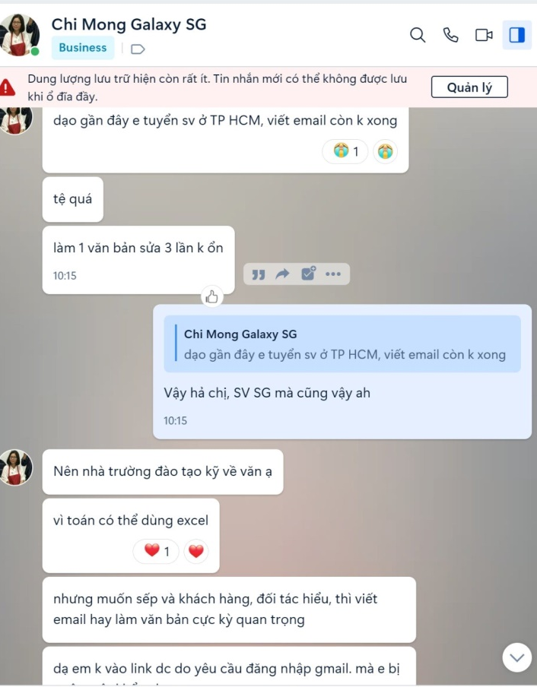
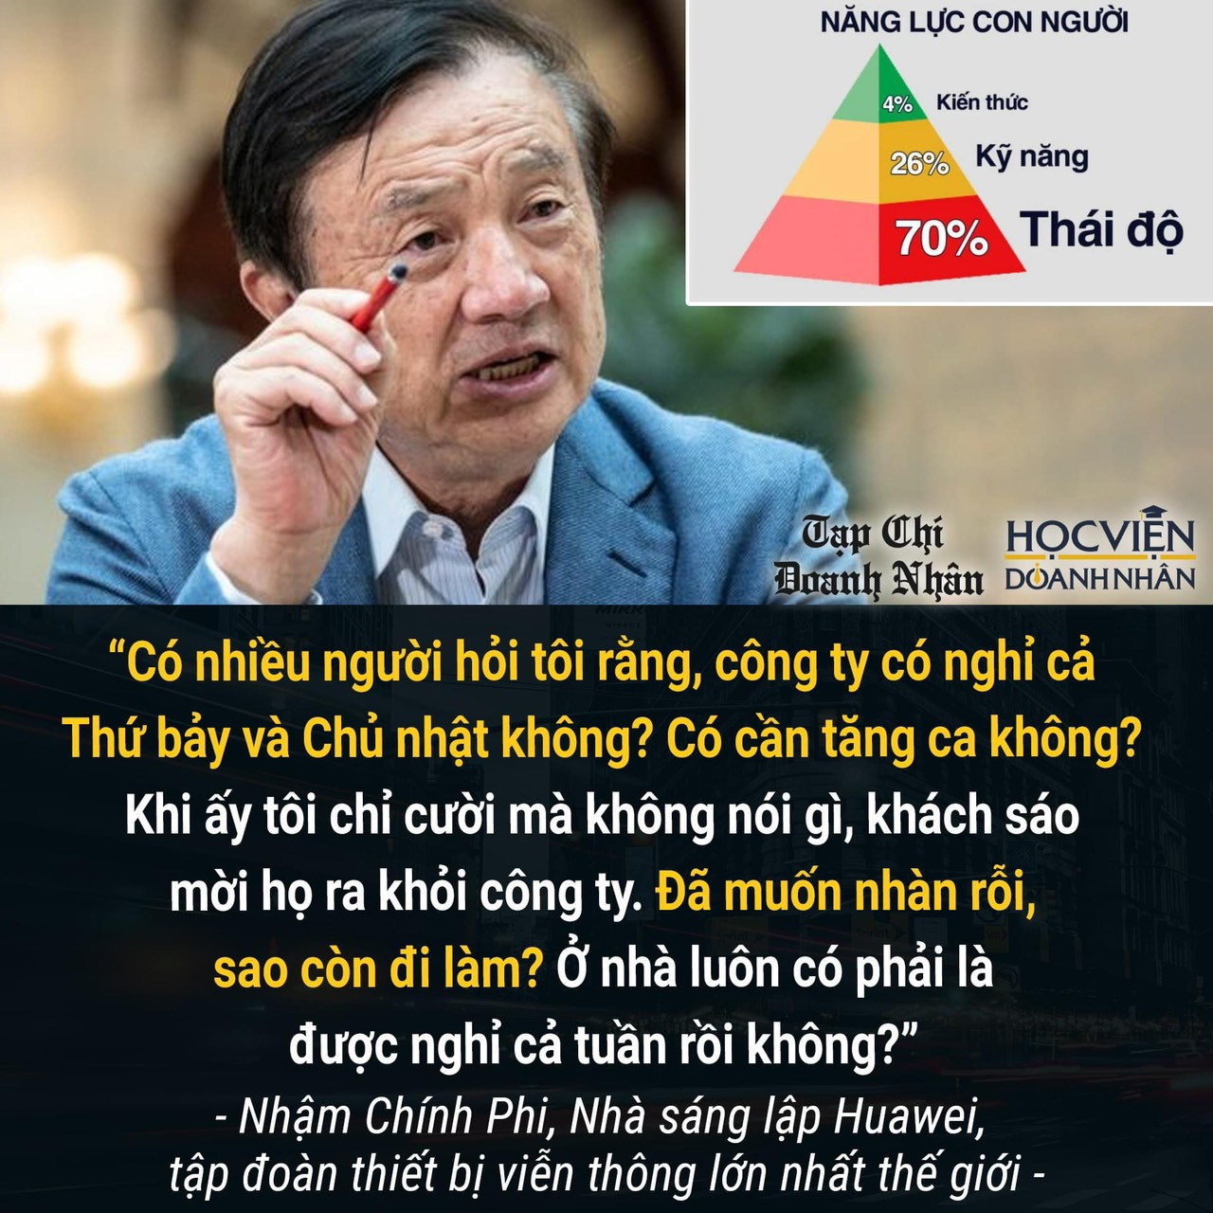

Slide 32
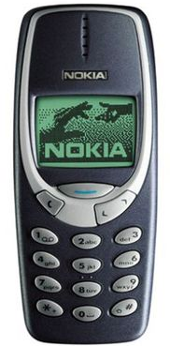
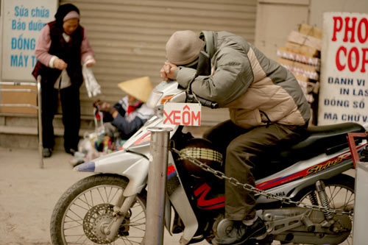


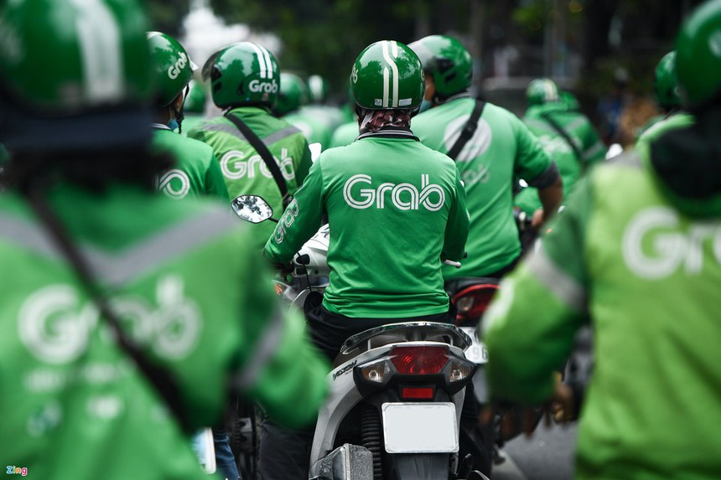
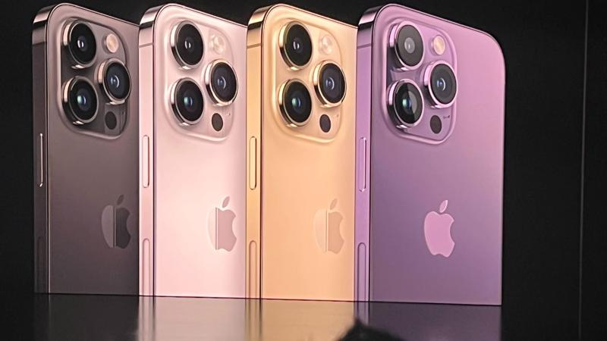
CHƯƠNG 2. ĐỔI MỚI SÁNG TẠO TRONG KHỞI NGHIỆP

Slide 33
CHƯƠNG 2. ĐỔI MỚI SÁNG TẠO TRONG KHỞI NGHIỆP
2.1. Các vấn đề cơ bản về KNĐMST
2.1.1. Khái niệm ĐMST: 1934 Schumpete (Đức, Mỹ); VN hiện nay đẩy mạnh
Tăng trưởng Kinh tế
ĐMST
Thương mại
Nâng cao SX

Slide 34
“ĐMST là việc/quá trình chuyển ý tưởng, tri thức thành một kết quả cụ thể như sản phẩm, dịch vụ, quy trình… mang lại lợi ích gia tăng cho KTXH (KTXH)”. Khi một ý tưởng hay tri thức, dù có hấp dẫn và tiềm năng đến đâu, nếu chưa được chuyển thành các kết quả cụ thể để mang lại giá trị thì chưa được coi là ĐMST. Chức năng của ĐMST chính là đưa sự sáng tạo và tính mới thâm nhập vào hệ thống KTXH nhằm tạo ra các giá trị mới. Nếu không có ĐMST, nền kinh tế sẽ rơi vào trạng thái “tĩnh” và không tạo ra được giá trị mới cho phát triển. Do đó, ĐMST đóng vai trò thiết yếu đối với tăng trưởng kinh tế cũng như phát triển xã hội.

Slide 35
Phân loại ĐMST
ĐMST sản phẩm
Đưa SP ra thị trường
Cải tiến SP hiện có
ĐMST dịch vụ
Cung cấp DV mới
Cải tiến DV hiện có
ĐMST quy trình
QT mới hoặc ko mới
ĐMST cách làm thị trường (MHKD or TT mới)

Slide 36
Phân loại ĐMST theo tốc độ và mức độ
ĐMST tuần tự
Cải tiến nhỏ nhưng ảnh hưởng đến SP và DV
ĐMST triệt để
Ứng dụng CN hiện có vào TT mới
Ứng dụng CN mới vào TT hiện có
ĐMST thay đổi “kiểu chơi”
Thay đổi TT hiện có và tạo ra TT mới

Slide 37
Như vậy, đổi mới sáng tạo (Innovation): là thực hiện một sự cải tiến (đối với một loại hàng hóa hay dịch vụ cụ thể), một quy trình, phương pháp, hay một phương pháp tổ chức mới trong thực tiễn kinh doanh, tổ chức nơi làm việc, hay các mối quan hệ đối ngoại. Doanh nghiệp khởi nghiệp đổi mới sáng tạo (Startup): là doanh nghiệp khởi nghiệp dựa trên cơ sở khai thác tài sản trí tuệ, công nghệ, mô hình kinh doanh mới và có khả năng tăng trưởng nhanh. Các Startup thường có khao khát vươn xa hơn thị trường địa phương, hướng tới thị trường toàn cầu hoặc ít nhất là trong khu vực

Slide 38
So sánh KNĐMST và KSKD
Sáng tạo
KNĐMST nhiều, thành công cao
KSKD ít
Mức độ rủi ro
Rủi ro cao
Thấp
Khả năng thành công
Thấp
cao
Tăng trưởng (KNĐMST ko hạn chế, KSKD: có)

Slide 39
2.1.2. Mối quan hệ giữa KN và ĐMST
Khởi nghiệp đổi mới sáng tạo là quá trình khởi nghiệp dựa trên ý tưởng sáng tạo, tạo ra sản phẩm mới; hoặc sản phẩm cũ nhưng có điểm khác nổi trội, ưu việt hơn so với những sản phẩm, dịch vụ đã từng có trên thị trường và được phát triển một cách nhanh chóng vượt bậc.
Khởi nghiệp là một hành trình cả cuộc đời của doanh nhân đi tìm kiếm có hội, huy động nguồn lực và chấp nhận rủi ro để thực hiện hóa giấc mơ sản sinh của cải xã hội. Trong hành trình đó, đổi mới sáng tạo là yếu tố cốt lõi quyết định sự sống còn của doanh nghiệp. Doanh nghiệp phải xác định đổi mới sáng tạo là động lực và giải pháp tối ưu nhằm nâng cao tính cạnh tranh của doanh nghiệp trong bối cảnh hội nhập kinh tế quốc tế ngày càng sâu rộng và toàn diện.

Slide 40
TK 21 là thời đại của tư duy sáng tạo
Cạnh tranh tri thức
Cạnh tranh toàn cầu, huy động ý tưởng, tài năng và sáng tạo
SP chất xám cao, đòi hỏi cần sáng tạo
Thay đổi tư duy quản lý: kiểm soát sang giải phóng sức sáng tạo
Thay đổi quan hệ TT: KH yêu cầu, đòi hỏi cao hơn

Slide 41
2.2. TƯ DUY SÁNG TẠO
2.2.1. Khái niệm TDST
TDST là quá trình hoạt động của con người tạo ra những giá trị vật chất, tinh thần mới về chất. Tiêu chí sáng tạo ở đây là “tính mới lạ” và “tính có giá trị” (có ích lợi hơn, tiến bộ hơn so với cái cũ).
Thang cấp độ tư duy Bloom (Benjamin S. Bloom, 1956) bao gồm: 1. Nhớ (Remembering); 2. Hiểu (Understanding); 3. Vận dụng (Applying); 4. Phân tích (Analyzing); 5. Đánh giá (Evaluating); 6. Sáng tạo (Creating).
TDST chính là cấp độ cao nhất của tư duy mà các hoạt động học tập, nghiên cứu cần hướng tới.

Slide 42
2.2.2. Rào cản đối với TDST
Lối mòn tư duy: sức ỳ của tư duy theo suy nghĩ lối mòn
Tin vào kinh nghiệm: chủ quan vì đã làm nhiều lần mà ko tìm ý tưởng mới
Sợ thất bại: sợ rủi ro, ngại đổi mới, cảm thấy ko đủ năng lực,…
Chấp nhận sự sẵn có: đi theo lối mòn sẵn có, luôn nghĩ những thứ an toàn, suy nghĩ cái có sẵn,…
Sợ bị chê cười: nhiều ý tưởng dừng lại ở suy nghĩ, ko dám bộc lộ ra bên ngoài
Không muốn chấp nhận những ý tưởng khác thường: bám đuôi, thích làm theo người khác,..

Slide 43
2.2.3. Các phương pháp tư duy sáng tạo
2.2.3.1. Phương pháp đối tượng tiêu điểm
• Bước 1: Chọn đối tượng tiêu điểm cần cải tiến;
• Bước 2: Chọn 3,4 đối tượng ngẫu nhiên;
• Bước 3: Liệt kê vài đặc điểm về đối tượng được chọn;
• Bước 4: Kết hợp các đặc điểm của đối tượng được chọn với đối tượng tiêu
• Bước 5: Chọn lọc sự kết hợp khả thi từ các ý tưởng có ở bước 4
2.2.3.2. Phương pháp tư duy hệ thống
Đặc trưng của tư duy hệ thống là làm cho nó rất có hiệu quả trong hầu hết các kiểu vấn đề khó giải quyết nhất, nhất là những vấn đề bao gồm các yếu tố phức tạp, những vấn đề phụ thuộc rất nhiều vào quá khứ hay hành động của các yếu tố khác.

Slide 44
2.2.3. Các phương pháp tư duy sáng tạo
2.2.3.3. Phương pháp thử và sai
- Bước 1 - Thử (Trial): Triển khai thử một giả thuyết được xem là có triển vọng
- Bước 2 - Sai (Error): Sau khi thử triển khai giả thuyết đã chọn mà kết quả thu được không như ý, hay không đạt mục tiêu đề ra, chuyển qua bước tiếp theo.
- Bước 3 - Phân tích: Phân tích tìm hiểu nguyên nhân dẫn đến cái sai.
- Bước 4 - Sửa sai: Xây dựng một giả thuyết mới có khả năng đạt được kết quả, tránh những cái sai của giả thuyết trước.
- Bước 5 - Lặp lại bước 1, và các bước tiếp theo với giả thuyết mới như một chu kỳ mới cho đến khi đạt được mục tiêu.
Nhược điểm cơ bản của phương pháp này là:
- Số phép thử và sai có thể nhiều, gây lãng phí trí lực, sức lực, phương tiện, thời gian, tốn kém và không thúc đẩy phát huy tư duy đột phá.
- Các phép thử, cách đánh giá đúng- sai có thể mang tính chủ quan của con người
- Sự tồn tại của tính ì tâm lý, kiến thức và kinh nghiệm riêng của người giải luôn có khuynh hướng đưa người giải đi theo con đường mòn đã hình thành trong quá khứ.

Slide 45

2.2.3. Các phương pháp tư duy sáng tạo
2.2.3.4. Phương pháp động não
Xác định vấn đề thật rõ ràng
Tập trung vào vấn đề
Không đưa ra bình luận phên phán
Khuyến khích tinh thần tích cực

Slide 46
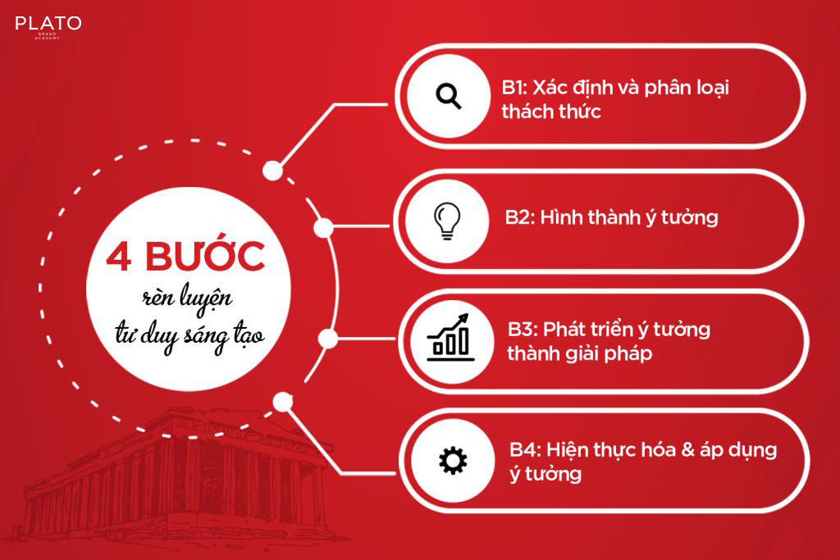
2.2.3. Các phương pháp tư duy sáng tạo
2.2.3.5. Phương pháp DOIT
D – Define Problem (Xác định vấn đề);
O – Open Mind and Apply Creative Techniques (Cởi mở ý tưởng và áp dụng kỹ thuật sáng tạo);
I – Identify the best Solution (Xác định giải pháp tối ưu);
T- Transform (Chuyển đổi).

Slide 47
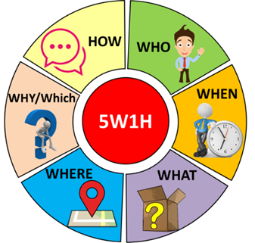
2.2.3. Các phương pháp tư duy sáng tạo
2.2.3.6. Phương pháp 5W1H

Slide 48
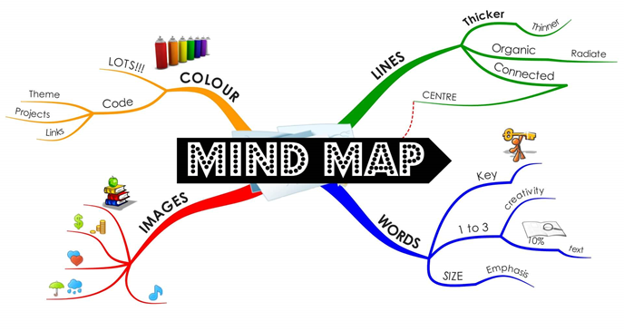
2.2.3. Các phương pháp tư duy sáng tạo
2.2.3.7. Phương pháp bản đồ tư duy
– Viết hay vẽ đối tượng xuống giữa trang giấy và vẽ một vòng bao bọc. Nếu dùng từ, hãy cô đọng trong 1 từ khóa.
– Vẽ các “đường” phân nhánh xuất phát từ hình trung tâm cho các ý tưởng.
– Từ mỗi ý tưởng trên lại vẽ các phân nhánh mới cho các ý con.
– Từ các ý con này lại vẽ ra các phân nhánh chi tiết hơn.Tiếp tục phân nhánh cho đến khi đạt được bản đồ chi tiết nhất
Lưu ý: Khi tiến hành lập một bản đồ tư duy nên:
+ Sử dụng nhiều màu sắc.
+ Sử dụng hình ảnh minh họa nếu có thể thay cho chữ viết
+ Nếu không thể dùng hình ảnh, cần dùng một từ khóa
+ Tâm trí nên để tự do tối đa để sáng tạo.

Slide 49
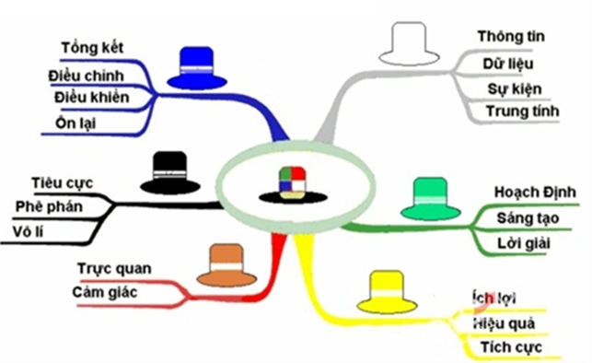
2.2.3. Các phương pháp tư duy sáng tạo
2.2.3.8. Phương pháp sáu chiếc mũ tư duy
“6 chiếc mũ tư duy” là phương pháp lý tưởng để đánh giá tác động của một quyết định từ nhiều quan điểm khác nhau. Nó giúp kết hợp những yếu tố thuộc về cảm tính với những quyết định lý tính và khuyến khích sự sáng tạo khi ra quyết định.
Vì mọi người sẽ cùng tập trung giải quyết vấn đề từ cùng một góc nhìn, do đó sẽ không xảy ra xung đột do những quan điểm khác nhau. Nhờ vậy kế hoạch đề ra sẽ nhất quán hơn, hợp lý và chặt chẽ hơn.

Slide 50
Cởi bỏ thành kiến, tranh cải
Lửa đang cháy, trực giác và cảm xúc
Các lỗi, bất hợp lý, thất bại
Chủ toạ, kiểm soát thảo luận
Lạc quan, giá trị, lợi ích, tích cực
Sáng tạo để giải quyết vấn đề

Slide 51
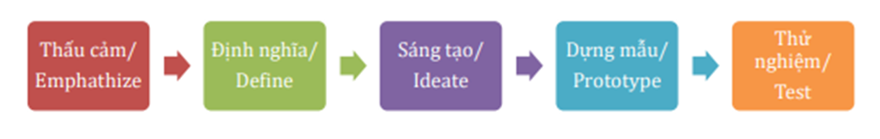
2.3. TƯ DUY KHỞI NGHIỆP ĐỔI MỚI SÁNG TẠO
2.3.1. Tư duy thiết kế
Theo Tim Brown, CEO của IDEO- người khởi xướng ra thuật ngữ Tư duy thiết kế (Design Thinking) thì Tư duy thiết kế là một phương thức sử dụng sự nhạy cảm và cách tư duy thiết kế trong giải quyết các vấn đề có ý nghĩa với con người. Làm thế nào để nắm bắt được các ý tưởng mới, làm sao để xây dựng được một sản phẩm mới hiệu quả,... đó là những vấn đề mà tư duy thiết kế có thể giúp nhà khởi nghiệp sáng tạo giải quyết. Quy trình tư duy thiết kế gồm 5 bước: Đồng cảm, thấu hiểu vấn đề (Empathize); Định nghĩa, mô tả vấn đề (Define); Sáng tạo giải pháp (Ideate); Dựng mẫu (Prototype); Thử nghiệm (Test).

Slide 52
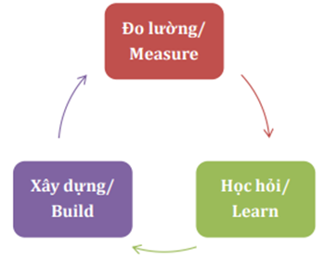
2.3.2. Khởi nghiệp tinh gọn
Ưu điểm
SP phù hợp với TT
SP thông qua vòng phản hồi
Nâng cao chất lượng
Giảm rủi ro
Giảm time
Giảm chi phí
Làm việc thông minh
Vòng phản hồi ngắn
Tập trung vào giá trị SP

Slide 53
2.4. CÁC KỸ NĂNG CẦN THIẾT CHO KNĐMST
2.4.1. Kỹ năng xây dựng mạng lưới
Có mục đích: Mong muốn từ mạng lưới
Chủ động: XD mục tiêu dài hạn
Giữ quan hệ với người đã gặp
Đa dạng các hình thức: Online và offline
Tham gia web kết nối mạng lưới chuyên nghiệp
Hoàn thiện phần giới thiệu: viết kịch bản
Đặt câu hỏi hấp dẫn

Slide 54
2.4.1. Kỹ năng xây dựng mạng lưới
Xây dựng mạng lưới bên trong và bên ngoài
Giữ liên lạc với mạng lưới
Chia sẻ kiến thức chuyên môn
Giúp đỡ người khác
Nói lời cảm ơn
Đáng tin cậy
Quan tâm về chất lượng chứ không phải số lượng

Slide 55
2.4. CÁC KỸ NĂNG CẦN THIẾT CHO KNĐMST
Giới thiệu tổng quát
Chi tiết về sản phẩm
Nhu cầu thị trường
Dự báo phát triển của sản phẩm
Đội ngũ nhân viên
Khó khăn thách thức
Đối thủ cạnh tranh và chính sách thoái vốn
2.4.2. Kỹ năng thuyết trình gọi vốn
2.4.2.1. Nội dung thuyết trình

Slide 56
2.4.2.2. Chuẩn bị để thuyết trình thành công
Tìm nhiều cơ hội thuyết trình
Phát triển 1 hình mẫu lý tưởng
Nội dung trình bày hấp dẫn
Chắc chắn phần trình bày hấp dẫn
Nhấn mạnh các vấn đề mà SP có thể giải quyết

Slide 57
2.4.2.2. Chuẩn bị để thuyết trình thành công
Video tối đa 30s
Sự khác biệt sản phẩm là quan trọng nhất
Không nói công nghệ của mình là tốt nhất
Giải thích quy mô thị trường trong từng phân khúc, giai đoạn cụ thể
Cần time huấn luyện: 1 tuần
Sống sót qua Q&A
Quên đối thủ, tập trung vào chính mình và tư duy của người chiến thắng

Slide 58
CHƯƠNG 3. QUY TRÌNH KN VÀ ĐMST
3.1. Nhận diện cơ hội và hình thành ý tưởng khởi nghiệp
3.1.1. Mô hình phân tích cơ hội kinh doanh
3.1.1.1. Khái niệm
Cơ hội trong kinh doanh là những điều kiện, hoàn cảnh thuận lợi mà chúng ta có thể nắm bắt thực hiện để tạo ra lợi luận. Đây là mục tiêu kinh doanh, là mong muốn của nhiều doanh nghiệp muốn phát triển hơn so với hiện tại.
Cơ hội kinh doanh được xét trên 4 đặc trưng tiêu chuẩn cơ bản là: tính hấp dẫn, tính bền vững, tính thời điểm, và tính duy trì sản phẩm/dịch vụ.

Slide 59
3.1.1.2. Phương pháp phân tích cơ hội kinh doanh
Phân tích người tiêu dùng
Phân tích các tình huống mua hàng
Phân tích đối thủ cạnh tranh trực tiếp
Phân tích đối thủ cạnh tranh gián tiếp
Phân tích các SP và DV bổ sung
Phân tích thị trường nước ngoài
Phân tích môi trường và sử dụng phân tích SWOT để xác định cơ hội KD

Slide 60
3.1.2. Hình thành ý tưởng KD
3.1.2.1. Khái niệm
Ý tưởng kinh doanh là ý tưởng của một cá nhân, tổ chức về một hoạt động kinh doanh bất kỳ nhằm mục đích mang lại lợi ích về mặt tài chính kinh tế. Vì bản chất là ý tưởng nên nó là vô hạn, vậy nên ý tưởng kinh doanh cũng rất nhiều và không có giới hạn.
3.1.2.2. Đặc điểm
Tính vượt trội
Tính độc đáo
Tính mới mẻ
Tính thực dụng

Slide 61
3.1.2.3. Nguyên tắc hình thành ý tưởng KD (SMARTER)
Specific: Cụ thể, dễ hiểu
Measurable: Đo lường được (lượng hoá)
Relevant: Thích đáng
Achievable: Vừa sức
Relistics: Thực tế
Timebound: Có thời hạn
Engagement: Liên kết

Slide 62
3.1.2.4. Phân loại ý tưởng KD
SP mới
DV mới
Cách thức mới

Slide 63
3.1.2.5. Cách thức để tìm được ý tưởng KD
Cách 1: Xuất phát từ quan điểm định hướng hàng hóa
Cách 2: Xuất phát từ quan điểm định hướng khách hàng
Quan điểm định hướng hàng hoá | Quan điểm định hướng khách hàng
- Tôi tốt nghiệp đại học ngoại ngữ tôi sẽ thành lập trung tâm ngoại ngữ. | - Trong thị trấn nhiều trung tâm gặp khó khăn trong chiêu sinh do ít có giáo viên giỏi tham gia giảng dạy tại trung tâm, lương giáo viên các trung tâm đó trả thấp nên tôi sẽ thành lập trung tâm ngoại ngữ.
- Tôi học làm bác sĩ tôi có điều kiện để mua trang thiết bị máy móc. Tôi sẽ mở phòng khám tư cho trẻ em. | - Trong phường có nhiều trẻ em khi bị ốm phải đi khám xa, trên địa bàn phường lại chưa có phòng khám tư nào, vì thế tôi sẽ mở phòng khám tư cho trẻ em.
Tôi biết trồng cây đậu tương mới vì thế tôi sẽ phổ biến kỹ thuật trồng cây này tới bà con trong xã tôi và cung cấp giống đậu tương này tới bà con. | Chị em phụ nữ trong xã tôi mong muốn được trồng giống đậu tương mới, năng suất cao vì trước đây họ chỉ trống giống cũ năng suất thấp vì thế tôi sẽ chuyển giao kỹ thuật trồng giống cây này và cung cấp giống mới cho chị em trong xã.

Slide 64
3.2. PHÁT TRIỂN KẾ HOẠCH KINH DOANH
3.2.1. Khái niệm
Kế hoạch kinh doanh đóng vai trò vô cùng quan trọng đối với các doanh nghiệp, với các startup bản kế hoạch này còn quan trọng hơn. Đây chính là bản thảo mô tả quá trình, định hướng, chiến lược và mục tiêu kinh doanh của doanh nghiệp trong một thời gian nhất định. Bản kế hoạch này được xây dựng dựa trên thông tin về thị trường, đối thủ cạnh tranh, khách hàng cũng như phương hướng phát triển mà doanh nghiệp đang triển khai.
3.2.2. Ý nghĩa
- Thu hút các nhà đầu tư;
- Xác định tính khả thi của tưởng kinh doanh;
- Hình dung tốt về thị trường và sản phẩm;
- Hình dung về cách thức tổ chức bộ máy và điều hành các lĩnh vực kinh doanh;
- Xác định nhu cầu tài chính và cách thức quản l an toàn các nguồn vốn;
- Thu hút nguồn nhân lực tâm huyết và có chất lượng;
- Giám sát hoạt động kinh doanh và chủ động trước các tình huống bất ngờ.

Slide 65
3.2.3. Nội dung bản KHKD
Tóm tắt DA: Mục tiêu, Sứ mệnh, Nhân tố quyết định thành công
Trình bày ý tưởng KD: Nguồn gốc, cơ sở, độc đáo và mới lạ, khả thi,..
Phân tích nhu cầu TT: quy mô TT hiện tại và tương lai, PKTT, đối thủ CT, nhà CC&PP, TT mục tiêu và KH mục tiêu
Mô tả SP/DV: đặc tính, lợi ích, so sánh với SP hiện có, DVKH kèm theo
Hoạt động Marketing
Công nghệ và tổ chức SX: trang thiết bị, máy móc cần thiết; time use TB
Tổ chức bộ máy: cơ cấu tổ chức và quản trị, kế hoạch tuyển dụng và NS
Tài chính: giả định cơ sở xác định nhu cầu TC, phân tích dòng tiền, bảng cân đối kế toán, phân tích điểm hoà vốn, lãi-lỗ dự kiến; dự kiến yếu tố thay đổi
Phân tích rủi ro: lường trước 1 số rủi ro và đề xuất PA hạn chế thiệt hại
Phụ lục: Thông tin KTXH cần thiết, mẫu phiếu điều tra, thông tin đối thủ CT,…

Slide 66
3.2.4. Các bước lập KHKD
Xác định tầm nhìn
Đặt mục tiêu: SMART
Xác định lợi thế bán hàng
Nghiên cứu đối thủ cạnh tranh
Nghiên cứu TT – KH tiềm năng
Nghiên cứu MQH Cung – Cầu
Lên KHKD cụ thể và triển khai KH

Slide 67
3.2.5. Xây dựng KH Marketing và chiến lược bán hàng
3.3.5.1. Khái niệm
Marketing luôn là yếu tố đi đầu trong mỗi doanh nghiệp, đặc biệt là các doanh nghiệp khởi nghiệp khi đưa sản phẩm đến với thị trường. Một kế hoạch marketing tốt sẽ giúp doanh nghiệp đặt được những mục tiêu đã đề ra với sản phẩm.
Kế hoạch marketing là một dạng văn bản hoàn chỉnh thể hiện những chính sách quảng cáo và những thành tựu của một bộ phận cho dự án trong năm sau. Có thể thấy, việc lập kế hoạch marketing có thể so sánh doanh thu theo hàng năm nhằm phát triển.
Là một công ty khởi nghiệp, 90% thành công sẽ nằm ở khâu Marketing.

Slide 68
3.2.5.2. Vai trò của hoạt động xây dựng KH Marketing
DN tập trung vào 1 mục tiêu
Chỉ rõ công việc cụ thể cần làm
Các bộ phận ktra lẫn nhau, ko gây hiểu lầm
Quản lý được time thực hiện
Tính toán trước được chi tiêu, tránh sai lầm

Slide 69
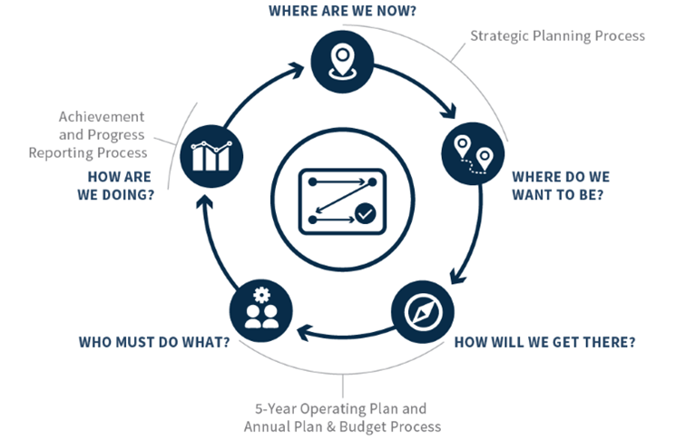
3.2.5.3. Các bước lập KH Marketing
Những câu hỏi được đưa ra trước khi lập kế hoạch marketing:
+ Chúng ta đang ở vị trí nào? => Câu hỏi nhằm xác định tình hình chung hiện tại của công ty.
+ Chúng ta muốn ở vị trí nào? => Câu hỏi nhằm xây dựng kế hoạch
+ Làm sao để đạt được vị trí đó? => Câu hỏi nhằm xây dựng các phương thức kế hoạch trong thời gian dài
+ Phương thức nào hiệu quả cao nhất? => Câu hỏi nhằm tìm ra công cụ thực hiện hiệu quả.
+ Con đường khác cho kế hoạch? => Câu hỏi nhằm so sánh, tìm rủi ro, và đưa ra những biện pháp củng cố.

Slide 70
Phân tích tình hình
Xác định chân dung KH tiềm năng
Đánh giá KH và báo cáo cụ thể
XD thông điệp truyền tải chính
Lựa chọn kênh truyền thông phù hợp với KH tiềm năng
Lên KH triển khai cụ thể

Slide 71
3.3. TRIỂN KHAI VIỆC TẠO LẬP DN
3.3.1. Lựa chọn loại hình DN phù hợp
Cty TNHH MTV
Cty TNHH 2 TV trở lên
Cty Cổ phần
Cty Hợp danh
DN tư nhân

Slide 72
3.3.2. Đặt tên cho công ty
Đặt tên doanh nghiệp định hình thương hiệu doanh nghiệp, đó là một trong những yếu tố quan trọng bậc nhất trong quá trình cung ứng sản phẩm, dịch vụ của doanh nghiệp ra thị trường, giúp khách hàng nhận diện được đâu là sản phẩm, dịch vụ của mình, đâu là sản phẩm, dịch vụ của đối thủ.
* Đặt tên công ty tiếng Việt bao gồm hai thành tố theo thứ tự sau đây:
+ Thành tố thứ nhất: Loại hình doanh nghiệp. Tên loại hình doanh nghiệp được viết là “công ty trách nhiệm hữu hạn” hoặc “công ty TNHH”; CP, HD, DNTN
+ Thành tố thứ hai: Tên riêng. Tên riêng được viết bằng các chữ cái trong bảng chữ cái tiếng Việt, các chữ F, J, Z, W, chữ số và ký hiệu. Tên riêng của doanh nghiệp không cần phải có nghĩa theo tiếng Việt, mà tên chỉ cần có các chữ cái được liệt kê trong bảng chữ cái tiếng Việt là được.
Ví dụ: Công ty TNHH (thành tố thứ nhất) Thương Mại Dịch Vụ Triều An (thành tố thứ hai).

Slide 73
3.3. TRIỂN KHAI VIỆC TẠO LẬP DN
3.3.3. Chọn địa chỉ đặt trụ sở công ty
Địa chỉ công ty là địa điểm liên lạc, giao dịch của công ty bạn phải ở lãnh thổ của Việt Nam và có địa chỉ xác định bằng số nhà, tên phố, phường, quận, thành phố hoặc tỉnh thành, số điện thoại, số fax và thư điện tử nếu có.
3.3.4. Lựa chọn ngành nghề kinh doanh phù hợp
Ngành nghề là một trong những yếu tố quan trọng nhất trong mọi hoạt động kinh doanh, nó chi phối rất nhiều yếu tố khác. Bạn nên chuẩn bị tất cả những ngành nghề kinh doanh dự định hoạt động và những ngành nghề dự tính kinh doanh sau này. Trong trường hợp bạn đăng ký một ngành nghề này nhưng một thời gian sau bạn muốn kinh doanh ngành nghề khác thì bạn có thể bổ sung ngành nghề kinh doanh.
3.3.5. Lựa chọn mức vốn điều lệ công ty phù hợp
Vốn điều lệ công ty theo luật doanh nghiệp mới nhất quy định là tổng số vốn do các thành viên hoặc cổ đông góp hoặc cam kết sẽ góp trong một thời hạn nhất định và được ghi vào điều lệ công ty.

Slide 74
3.3. TRIỂN KHAI VIỆC TẠO LẬP DN
3.3.6. Lựa chọn người đại diện pháp luật
Người đại diện theo pháp luật là người chịu trách nhiệm chính trong mọi hoạt động kinh doanh của doanh nghiệp, là người đại diện cho doanh nghiệp làm việc, ký kết giấy tờ, thủ tục với cơ quan nhà nước, với các cá nhân hoặc tổ chức khác.
Chức danh người đại diện là Giám Đốc (Tổng giám đốc), Chủ tịch Hội đồng thành viên/quản trị, và các chức danh quản lý khác quy định tại điều lệ công ty.
3.3.7. Chuẩn bị về giấy tờ thành lập công ty
Con dấu, nội dung ĐKKD, khai thuế ban đầu, thủ tục tính thuế, phát hành hoá đơn điện tử, chữ ký số, dấu chức danh, bảng hiệu, STK ngân hàng, thuê địa chỉ KD ,…

Slide 75
3.4. NHẬN DIỆN RỦI RO TRONG QUÁ TRÌNH KNĐMST
3.4.1. Khái niệm
Rủi ro trong kinh doanh theo định nghĩa đúng mực chính là tổng mức thiệt hại về vốn đầu tư, tài chính, thị trường,…mà doanh nghiệp phải gánh chịu toàn bộ tổn thất trong quá trình hoạt động kinh doanh. Tuy trên thị trường có rất nhiều loại rủi ro khác nhau dẫn đến hậu quả khác nhau nhưng đa phần các doanh nghiệp thường mắc phải các rủi ro về tài chính.
Rủi ro trong kinh doanh là điều bất khả kháng, có thể xảy ra hoặc không nhưng doanh nghiệp bắt buộc phải có phương án ứng phó để sẵn sàng biến rủi ro thành cơ hội hoặc giảm thiểu hậu quả từ những rủi ro xuống mức thấp nhất. Rủi ro trong kinh doanh rất đa dạng và thường xuyên “tiến hóa” theo sự thay đổi của môi trường kinh doanh.

Slide 76
3.4. NHẬN DIỆN RỦI RO TRONG QUÁ TRÌNH KNĐMST
3.4.2. Một số hình thức rủi ro trong quá trình KN
Rủi ro cạnh tranh
Rủi ro kinh tế
Rủi ro hoạt động
Rủi ro pháp lý
Rủi ro chiến lược
Rủi ro thương hiệu
Rủi ro chương trình
Rủi ro dự án
Rủi ro đổi mới
Rủi ro chất lượng

Slide 77
3.4.2. Một số hình thức rủi ro trong quá trình KN
Rủi ro tín dụng
Rủi ro tỷ giá
Rủi ro lãi suất
Rủi ro về thuế
Rủi ro vận hành
Rủi ro tài nguyên
Rủi ro bảo mật
Rủi ro theo mùa

Slide 78
3.4. NHẬN DIỆN RỦI RO TRONG QUÁ TRÌNH KNĐMST
3.4.3. Nguyên nhân dẫn đến rủi ro trong KN
Biến động trong nhu cầu
Biến động của doanh số
Thời điểm phát triển SP và CP
Quy mô chi phí cố định

Slide 79
3.4. NHẬN DIỆN RỦI RO TRONG QUÁ TRÌNH KNĐMST
3.4.4. Cách khắc phục rủi ro
B1
Xác định bối cảnh hay môi trường KD
B2
Xác định rủi ro tiềm ẩn
B3
Phân công trách nhiệm cho từng bộ phận
B5
B4
Đánh giá rủi ro
Xử lý rủi ro

Slide 80
3.5. CÔNG CỤ KNĐMST – MÔ HÌNH KINH DOANH CANVAS
Mô hình kinh doanh Canvas là bước đầu tiên của quá trình lập kế hoạch kinh doanh, một công cụ brainstorming dành cho những nhà khởi nghiệp để xác định trọng tâm chiến lược cho những mảnh ghép trong chiến lược kinh doanh. Một kế hoạch kinh doanh hoàn hảo là một kế hoạch có mục tiêu kinh doanh rõ ràng, phương pháp hành động cụ thể và chỉ ra được những yếu tố giúp dự án thành công.
Một mô hình kinh doanh là một bản mô tả về cách thức làm thế nào một thực thể kinh doanh được tạo ra và những giá trị của thực thể kinh doanh đó. Mô hình kinh doanh Canvas là một cách để đơn giản hóa quá trình lập kế hoạch kinh doanh. Công cụ này giúp bạn mô tả, thiết kế, sáng tạo một cách trực quan cho kế hoạch kinh doanh của mình. Với mô hình này, nhà khởi nghiệp có thể hiểu sâu hơn về đối tượng khách hàng, hệ thống kênh phân phối, những đối tác chiến lược, doanh thu, chi phí và giá trị cốt lõi của doanh nghiệp

Slide 81
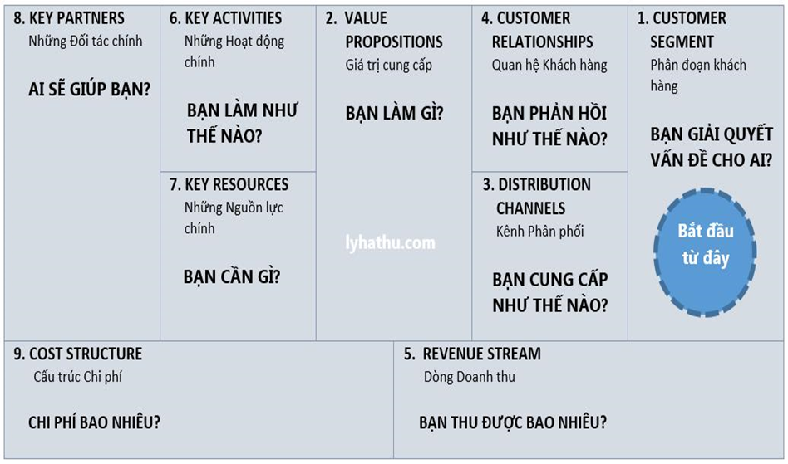
3.5. CÔNG CỤ KNĐMST – MÔ HÌNH KINH DOANH CANVAS

Slide 82
3.5. CÔNG CỤ KNĐMST – MÔ HÌNH KINH DOANH CANVAS
1. Phân khúc khách hàng
Là những nhóm khách hàng khác nhau mà doanh nghiệp đang hướng tới. Khách hàng có thể được phân khúc dựa trên những nhu cầu và thuộc tính khác nhau để những chiến lược kinh doanh đáp ứng được nhu cầu cụ thể của từng nhóm đối tượng. Từ đó việc thực thi chiến lược kinh doanh trở nên hiệu quả hơn.
Các câu hỏi được đặt ra cho hoạt động phân khúc khách hàng:
- Phân khúc khách hàng của ý tưởng/dự án của bạn muốn hướng tới là ai?
- Ai là khách hàng mà bạn muốn bán sản phẩm/dịch vụ?
- Hình mẫu khách hàng đó như thế nào?
- Sản phẩm/dịch vụ của bạn giúp khách hàng giải quyết vấn đề gì?
- Những nhu cầu nào của khách hàng cần được thoả mãn?

Slide 83
3.6. CÔNG CỤ KNĐMST – MÔ HÌNH KINH DOANH CANVAS
2. Giá trị cam kết
Sản phẩm và dịch vụ phải tạo ra giá trị cho một phân khúc khách hàng cụ thể. Một lời cam kết về giá trị của doanh nghiệp là yếu tố cần thiết để phân biệt sự khác biệt của doanh nghiệp so với các đối thủ. Giá trị có thể được cung cấp qua rất nhiều yếu tố như tính mới mẻ, hiệu suất, thiết kế, thương hiệu, giá cả, tính tiện lợi.
Bạn có thể tự đặt câu hỏi: Khách hàng thích sản phẩm, dịch vụ vì điều gì? Tại sao chọn nó mà không phải là sản phẩm dịch vụ khác? Tại sao khách hàng chọn sản phẩm của mình mà không chọn sản phẩm của đối thủ cạnh tranh?
3. Kênh phân phối
Những cách nhà đầu tư đưa sản phẩm đến tận tay khách hàng. Một doanh nghiệp có thể phân phối giá trị của họ đến khách hàng mục tiêu thông qua các kênh khác nhau như cửa hàng, nhà phân phối hoặc kết hợp cả hai. Kênh phân phối hiệu quả là cách nhanh nhất, hiệu quả và ít chi phí.

Slide 84
3.6. CÔNG CỤ KNĐMST – MÔ HÌNH KINH DOANH CANVAS
4. Quan hệ khách hàng
Doanh nghiệp phải thiết lập các mối quan hệ khách hàng cho từng phân khúc khách hàng. Để tồn tại và thành công trong bất kỳ loại hình kinh doanh nào, nhà khởi nghiệp phải xác định kiểu quan hệ họ muốn tạo ra với phân khúc khách hàng của họ. Mối quan hệ với khách hàng có thể là trợ giúp cá nhân, tự phục vụ, phục vụ tự động hoặc nền tảng cộng đồng.
5. Dòng doanh thu
Tiền mặt mà một doanh nghiệp mới có thể thu về được từ phân khúc thị trường ngách cụ thể. Một số cách để tạo ra luồng thu nhập bao gồm bán hàng, phí dịch vụ, phí đăng ký, thu nhập từ thuê mướn, phí cấp phép, thu nhập từ quảng cáo.
6. Những nguồn lực chính
Mô tả các nguồn lực quan trọng nhất của doanh nghiệp để hoạt động kinh doanh có thể tồn tại. Nguồn lực chính có thể là con người, tài chính, bằng sáng chế,…

Slide 85
3.6. CÔNG CỤ KNĐMST – MÔ HÌNH KINH DOANH CANVAS
7. Hoạt động chính
Đây là yếu tố quan trọng nhất mà doanh nghiệp phải làm để giữ vững được công việc kinh doanh của mình.
Các hoạt động chính có thể chia ra làm 3 nhóm:
- Sản xuất
- Giải quyết vấn đề
- Nền tảng/kết nối
8. Đối tác chính
Mô tả các nhà cung cấp nguồn lực và các đối tác giúp cho công việc kinh doanh được thực thi tốt và có thể phát triển.
9. Cơ cấu chi phí
Mô tả tất cả các chi phí cần thiết, bao gồm chi phí cố định, chi phí biến đổi để duy trì và điều hành công việc kinh doanh. Bao gồm:
- Chi phí nhân công
- Chi phí nguyên liệu đầu vào
- Chi phí đầu tư máy móc thiết bị
- Chi phí tiếp thị
- Chi phí bán hàng
- Chi phí mặt bằng

Slide 86
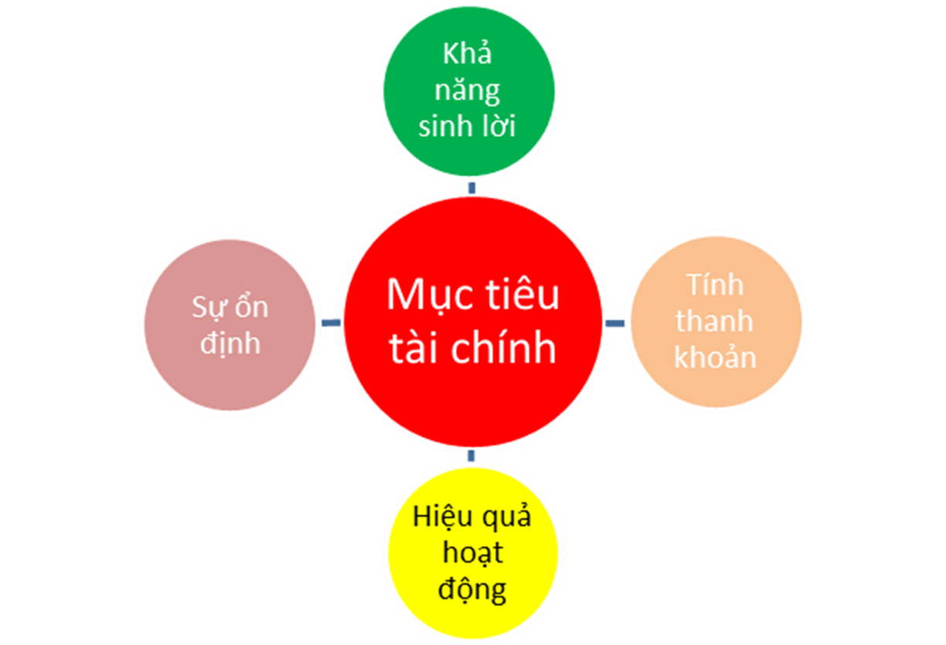
CHƯƠNG 4. TÀI CHÍNH CHO HOẠT ĐỘNG KN
4.1. Mục tiêu tài chính khi tạo lập DN

Slide 87
4.1. MỤC TIÊU TÀI CHÍNH KHI TẠO LẬP DN
- Khả năng sinh lời là mức độ mà một doanh nghiệp có thể tạo ra lợi nhuận. Các nhà đầu tư sử dụng khả năng sinh lời như một công cụ để giúp xác định xem họ có nên bỏ tiền của mình vào cổ phiếu một công ty cụ thể hay không.
- Tính thanh khoản là khả năng của doanh nghiệp đáp ứng được những nghĩa vụ tài chính ngắn hạn. Thậm chí nếu một doanh nghiệp có lợi nhuận thì vẫn luôn có những thách thức trong việc đảm bảo đủ tiền trong ngân hàng để kịp thời chi trả.
- Hiệu quả hoạt động thể hiện việc một doanh nghiệp sử dụng tài sản hiệu quả như thế nào để tạo ra doanh thu và lợi nhuận. Nhiều doanh nghiệp mới thành lập không thu được lợi nhuận trong từ 1 đến 3 năm đầu, trong lúc đó họ đang đào tạo lao động và xây dựng thương hiệu; nhưng rõ ràng, doanh nghiệp cần có doanh thu để duy trì hoạt động.
- Sự ổn định là sức mạnh tổng thể của một doanh nghiệp. Để một doanh nghiệp ổn định được, nó không chỉ tạo ra lợi nhuận và giữ được tính thanh khoản, mà phải giữ được khả năng trả nợ.

Slide 88
4.1. MỤC TIÊU TÀI CHÍNH KHI TẠO LẬP DN
Cần bao nhiêu tiền? Từ đâu?
Có bao nhiêu tiền mặt? Đủ cho đầu tư và nghĩa vụ tài chính ngắn hạn ko?
Cách hợp tác DN để giảm rủi ro và giảm tiền mặt cần thiết?
Cách use TC hiệu quả? So sánh lợi nhuận với các đội thủ cùng ngành KD?

Slide 89
4.2. NHU CẦU TÀI CHÍNH CHO KN VÀ TRIỂN KHAI HOẠT ĐỘNG KD
4.2.1. Xác định nhu cầu tài chính cho KN
Chi phí thành lập doanh nghiệp bao gồm tất cả các khoản chi phí cần thiết phải bỏ ra từ khi có ý tưởng kinh doanh cho đến khi doanh nghiệp được hình thành và bắt đầu đi vào hoạt động. Các khoản chi phí này thường chỉ phát sinh một lần hoặc không thường xuyên. Tuỳ doanh nghiệp sản xuất/dịch vụ, quy mô kinh doanh, công nghệ - kỹ thuật,…mà ngân quỹ dành cho các hoạt động đầu tư mua sắm nhà xưởng, tài sản thiết bị chiếm tỷ trọng bao nhiêu trong tổng số ngân quỹ chi dùng cho việc thành lập doanh nghiệp.
Càng tính toán cụ thể ngân quỹ dùng để chi tiêu cho hoạt động thành lập doanh nghiệp bao nhiêu thì khi triển khai hoạt động sẽ càng làm chủ được về tài chính bấy nhiêu.

Slide 90
4.2.1. Xác định nhu cầu tài chính cho KN
- Ngân quỹ thường gặp cho KN
- Ngân quỹ cho nghiên cứu và phát triển
- Ngân quỹ cho xây dựng kế hoạch kinh doanh
- Ngân quỹ cho việc tìm kiếm, tuyển dụng, đào tạo và sử dụng nguồn nhân lực
- Ngân quỹ cho hoạt động marketing gồm thiết kế hệ thống kênh phân phối, xây dựng và trang thiết bị các cửa hàng cũng như quảng cáo, khuyến mại, xúc tiến bán hàng,…
- Ngân quỹ cho việc mua sắm và xây dựng nhà xưởng, máy móc thiết bị,…
- Ngân quỹ cho việc xây dựng trụ sở, văn phòng: các khoản chi phí như tiền mua, tu sửa, trang trí, trang thiết bị văn phòng,…
- Ngân quỹ cho việc thuê tư vấn các loại từ tư vấn pháp lý, kỹ thuật, tài chính, marketing,…
- Ngân quỹ cho dịch vụ pháp lý
- Ngân quỹ cho việc thiết kế website

Slide 91
4.2.2. Dự tính nguồn TC cho hoạt động KN
4.2.2.1. Ngân quỹ dùng để chi phí cho các hoạt động diễn ra hằng ngày
- Mua sắm nguyên vật liệu/hàng hoá: thông thường phải mất tối thiểu 3 tháng để khách hàng quen với sản phẩm/dịch vụ, khi đó mới có thể có doanh thu đủ bù đắp chi phí. Do đó phải dự trù ngân quỹ mua sắm nguyên vật liệu ít nhất cho 3 tháng đầu tiên.
- Trả tiền lương, tiền công: bao gồm tiền lương của chủ doanh nghiệp, tiền lương của lao động quản trị, tiền lương/tiền công của công nhân
- Thuê văn phòng, địa điểm kinh doanh trừ trường hợp văn phòng, địa điểm kinh doanh là của chủ doanh nghiệp hoặc đã xây dựng.
- Trả tiền sử dụng các dịch vụ ngân hàng, an ninh, vệ sinh, dịch vụ viễn thông, điện nước,…
- Mua bảo hiểm bao gồm bảo hiểm: tài sản, cháy nổ, xã hội, y tế,...
- Hoạt động quảng cáo, xúc tiến bán hàng
- Trả lãi vay vốn của ngân hàng
- Hoạt động bảo dưỡng và sửa chữa nhà xưởng, máy móc, thiết bị
- Các hoạt động mang tính hành chính
- Dự phòng rủi ro, bất trắc,...

Slide 92
4.2.2. Dự tính nguồn TC cho hoạt động KN
Thuế môn bài
Thuế GTGT
Thuế tiêu thụ đặc biệt
Thuế TNCN
Thuế xuất – nhập khẩu
Thuế tài nguyên
Thuế TNDN
4.2.2.2. Ngân quỹ dùng để đóng các loại thuế

Slide 93
Thuế môn bài
Bậc thuế | Số vốn đăng ký (tỷ đồng) | Thuế môn bài hằng năm (đồng)
1 | Trên 10 | 3.000.000
2 | Từ 5 đến 10 | 2.000.000
3 | Từ 2 đến 5 | 1.500.000
4 | Dưới 2 | 1.000.000
Bậc thuế | Thu nhập 1 tháng (đồng) | Mức thuế cả năm (đồng)
1 | Trên 1.500.000 | 1.000.000
2 | Từ 1.000.000 đến 1.500.000 | 750.000
3 | Từ 750.000 đến 1.000.000 | 500.000
4 | Từ 500.000 đến 750.000 | 300.000
5 | Từ 300.000 đến 500.000 | 100.000
6 | Nhỏ hơn 300.000 | 50.000

Slide 94
4.2.2.3. Ngân quỹ để đóng các loại phí
1. Lệ phí trước bạ
2. Các loại phí khác

Slide 95
4.3. HUY ĐỘNG VỐN CHO KN
4.3.1. Cân nhắc nguồn huy động vốn

Slide 96
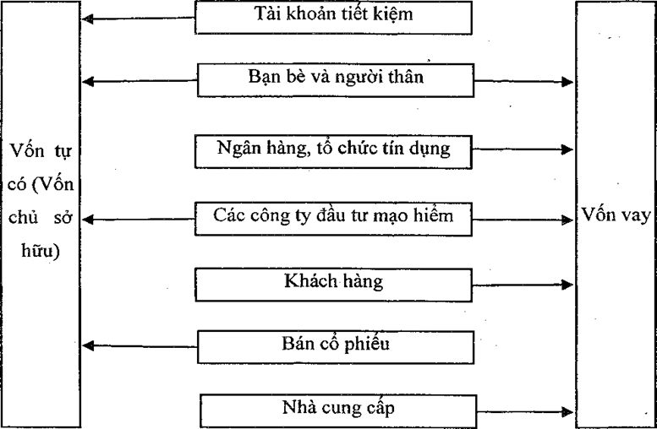
4.3.1. Cân nhắc nguồn huy động vốn

Slide 97
4.3.2. Các nguồn vốn cho hoạt động KN
4.3.2.1. Vốn của thành viên sáng lập
Người khởi sự phải bỏ một khoản vốn nhất định vào kinh doanh để chứng tỏ cam kết lâu dài của mình trong công việc kinh doanh trong khi có thể thuyết phục bất cứ nhà tài trợ hay một đối tác nào khác đầu tư vào công việc kinh doanh, về nguyên tắc thì không thể “tay không bắt giặc”. Nếu bản thân người khởi sự chưa sẵn sàng chấp nhận rủi ro để có được lợi nhuận mang lại trong kinh doanh, khó có thể thuyết phục người khác hay các nguồn đầu tư khác đổ tiền vào việc đầu tư. Vì vậy, người khởi sự kinh doanh cần phải có nguồn tài chính cá nhân trước khi nghĩ đến có thể bắt đầu sự nghiệp kinh doanh của mình.
Việc sử dụng vốn của người khởi sự cùng các thành viên sáng lập để tiến hành các hoạt động sản xuất kinh doanh không chịu áp lực về thời hạn thanh toán cũng như chi phí vốn như sử dụng vốn vay. Quyền kiểm soát doanh nghiệp nằm trong tay thành viên sáng lập, không phải chia sẻ

Slide 98
4.3.2. Các nguồn vốn cho hoạt động KN
4.3.2.2. Vốn từ các quỹ đầu tư mạo hiểm
Việc thuyết phục các nhà đầu tư chuyên nghiệp quan tâm và bỏ tiền ra để đầu tư vào dự án khởi sự là không dễ dàng. Hiếm khi các chủ đầu tư chấp nhận bỏ tiền vào những công việc kinh doanh mới nếu như bản thân người khởi sự chưa chứng tỏ được tiềm năng phát triển mạnh mẽ của công việc kinh doanh.
Bán một ý tưởng kinh doanh cho các nhà đầu tư cũng giống như bán hàng hóa cho người tiêu dùng: phải đặt lợi ích của khách hàng lên trên hết. Cách chào hàng, thuyết phục chuyên nghiệp, thì phản ứng và cam kết đầu tư của họ sẽ tích cực hơn.

Slide 99
Lưu ý khi trình bày ý tưởng với cty đầu tư mạo hiểm
Nhấn mạnh các lợi ích mà NĐT đạt được
Chứng minh bằng con số thực tế
Lắng nghe lời góp ý
Thể hiện quyết tâm, cam kết với DAKD

Slide 100
Một số điểm cần lưu ý khi tiếp cận nguồn vốn từ các nhà đầu tư mạo hiểm
Quỹ ĐTMH là nhà đầu tư và chịu trách nhiệm trước NĐT
Cần “biết người – biết ta”
Thể hiện sự trung thực và chuyên nghiệp, tránh khoa trương hứa hẹn
Cam kết hỗ trợ từ đội ngũ tài ba khó thực hiện
Khi quỹ ĐTMH rút vốn có thể chuyển nhượng sang đối tác thiện chí hơn
Vốn sẽ được giải ngân từ từ và căn cứ trên kết quả HDKD

Slide 101
CHƯƠNG 5. PHÁT TRIỂN DOANH NGHIỆP KN
5.1. THÁCH THỨC VÀ RÀO CẢN ĐỐI VỚI SỰ PHÁT TRIỂN DN KN
5.1.1. Thách thức từ môi trường KD
Toàn cầu hoá và chu kỳ kinh tế
Tính chất và cường độ cạnh tranh trong ngành
Sự thay đổi trong nhu cầu thị trường đối với hàng hoá dịch vụ

Slide 102
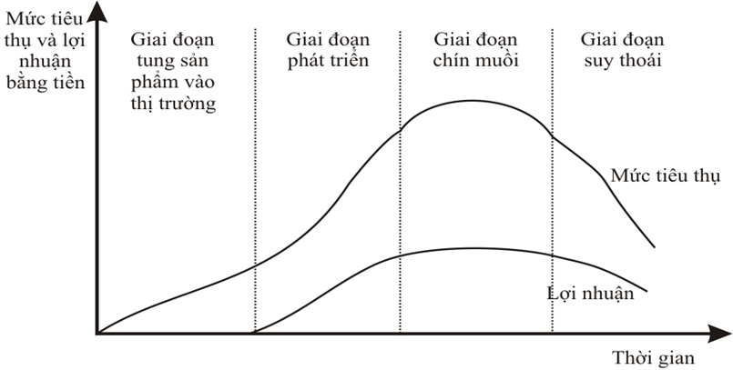
Chu kỳ sống của SP/DV

Slide 103
5.1.2. Rào cản trong nội bộ DN KN
Nguồn lực của DN
Năng lực lãnh đạo, quản lý
Năng lực điều hành của BGĐ và các nhà sáng lập
Năng lực Marketing
Năng lực tìm kiếm và phát triển thị trường khi mới bắt đầu
Năng lực marketing và hỗ trợ, thúc đẩy tiêu thụ SP sau này
Năng lực ứng dụng KHCN
Đổi mới và ứng dụng KHCN vào SX
Năng lực cạnh tranh và tăng trưởng bền vững

Slide 104
5.2. CÁC CHIẾN LƯỢC PHÁT TRIỂN DN KN
Chiến lược phát triển sản phẩm
Chiến lược phát triển thị trường: Mở rộng địa lý, Bán hàng cao cấp, thu hút ko phải KH và thu hút KH của đối thủ
Chiến lược hội nhập: Về phía trước, về phía sau và hội nhập ngang
Chiến lược thu hoạch và rút lui: Chuyển giao KD giữa các thành viên, chuyển thành công ty đại chúng (IPO) và bán lại DN
Chiến lược liên kết: Liên doanh, liên minh chiến lược và nhượng quyền thương mại

Slide 105

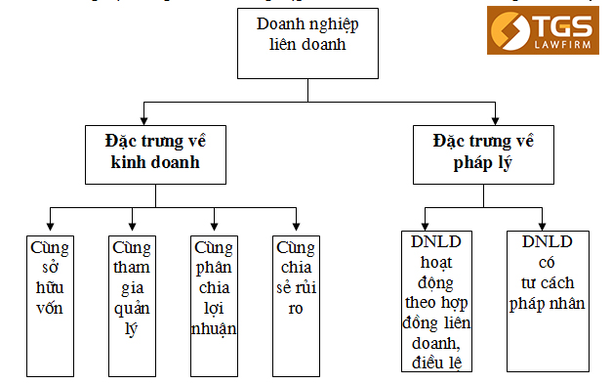
Liên doanh DN

Slide 106
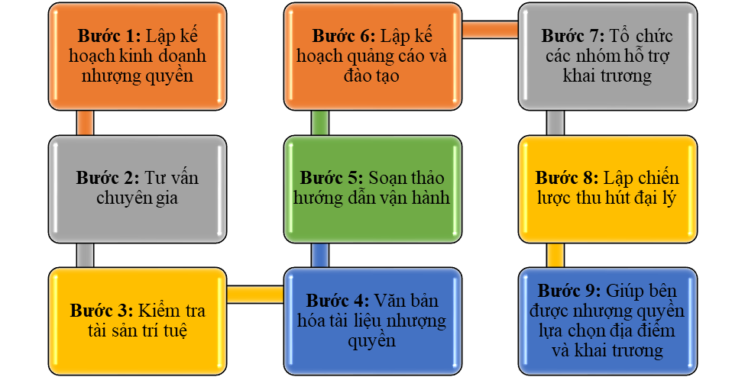
Nhượng quyền thương mại

Slide 107

Công ty đại chúng (IPO)

